Slide 1
CHÀO MỪNG CÁC EM ĐẾN VỚI BÀI HỌC MÔN CÔNG NGHỆ

Slide 2
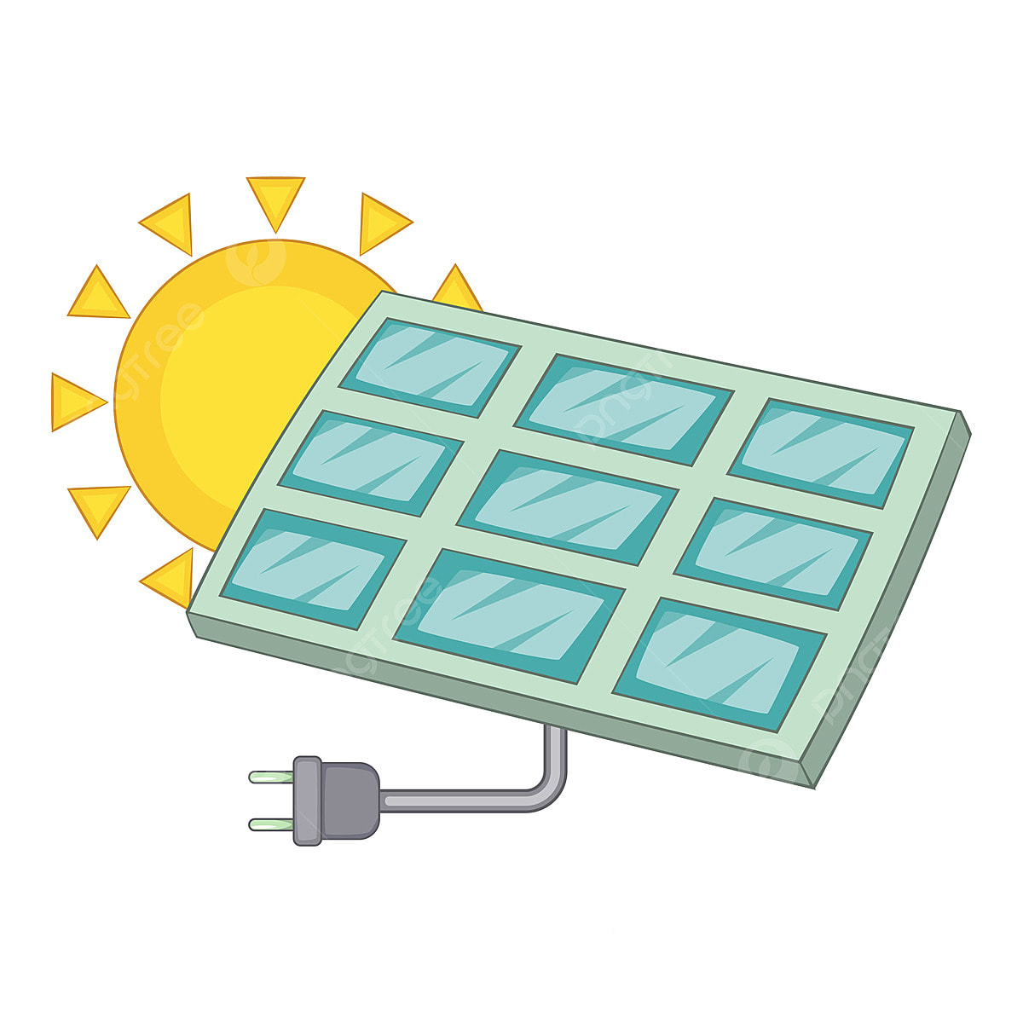
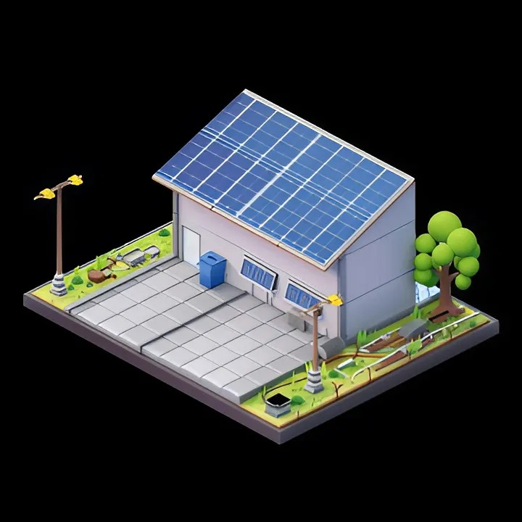
BÀI 10: MÔ HÌNH ĐIỆN MẶT TRỜI

Slide 3
HOẠT ĐỘNG 1: TÌM HIỂU CÁCH TẠO RA ĐIỆN TỪ ÁNH SÁNG MẶT TRỜI

Slide 4
Nhóm 3 HS
THẢO LUẬN NHÓM
Quan sát tranh SGK tr.60, dựa vào thông tin gợi ý, hãy sắp xếp các thẻ đúng theo yêu cầu trình tự tạo ra điện từ ánh sáng mặt trời

Slide 5
HOẠT ĐỘNG 2: LẮP RÁP MÔ HÌNH ĐIỆN DÙNG NĂNG LƯỢNG MẶT TRỜI

Slide 6
Em hãy nêu yêu cầu sản phẩm của mô hình điện mặt trời
Các bộ phận được lắp ráp đầy đủ, gọn gàng, đúng vị trí.
Mối ghép giữa các chi tiết chắc chắn.
Đèn LED sáng khi có ánh sáng chiếu vào tấm pin.
Độ sáng của đèn LED thay đổi khi độ sáng
chiếu vào tấm pin thay đổi.

Slide 8
📍Bước 3: Kiểm tra hoạt động của mô hình
Kiểm tra các chi tiết lắp ráp đầy đủ, gọn gàng và đúng vị trí như sản phẩm mẫu.
Kiểm tra độ chắc chắn của mô hình.
Kiểm tra đèn LED sáng khi cánh quạt quay.
Kiểm tra độ sáng của đèn LED khi thay đổi tốc độ gió bằng cách: Che bớt ánh sáng chiếu lên bề mặt tấm pin và quan sát sự thay đổi độ sáng của đèn LED.

Slide 9
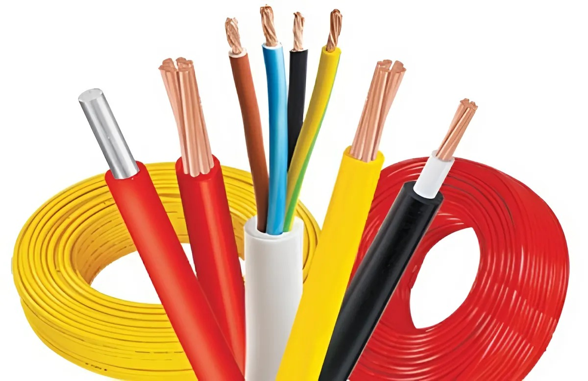
Tại sao người ta sử dụng dây dẫn điện từ tấm pin đến đèn LED có màu sắc khác nhau?
Để phân biệt hai cực khác nhau của dòng điện (cực dương (+) là dây màu đỏ, cực âm (-) là dây màu đen hoặc trắng).
Khi nối dây điện từ tấm pin với đầu nối dây và khi cắm đèn LED vào đầu nối em cần chú ý điều gì?
Dây màu đỏ nối với đầu nối màu đỏ, dây màu đen nối với đầu nối màu trắng. Cắm chân dài của đèn LED vào đầu nối màu đỏ, chân ngắn của đèn LED vào đầu nối màu trắng.

